Slide 1
Les 9
Keuzedeel Ondernemend Gedrag
Mevrouw van Gorp-Mensch

Slide 2
Aan het einde van deze les…
weet je wat challenge 3 inhoudt en hoe je hiermee aan de slag kunt
weet je waarop je wordt beoordeeld in je portfolio en wat je moet inleveren voor deze challenge
heb je de vijf-vinger-oefening helder en ben je begonnen of al klaar met de uitwerking ervan
heb je voor jezelf bedacht welke verbeteringen jij wilt gaan uitvoeren en waar en heb je je ideeën voorgelegd aan een medestudent.
weet je wat SMART-doelen zijn

Slide 3
Challenge 3: Maak een verbeterplan/vlog
Werkprocessen die je met de challenge laat zien:
DK1-K1-W1: Onderzoekt zichzelf en zijn (werk)omgeving DK1-K1-W2: Signaleert mogelijkheden voor verandering
Skills die je bewijst: Openstaan voor je omgeving, open en lerende houding hebben en eventueel samenwerken

Slide 4
Wat ga je doen?
Je maakt een verbetervlog, of fotoverhaal met uitgewerkt plan. Hiervoor kun je bijvoorbeeld ook je POP gebruiken.
Je plan gaat over je stageplek en jouw eigen ontwikkeling, je sportclub, een verzorgingstehuis, de school, (vrijwilligers)werk of een andere plek waar jij verbetering wilt aanbrengen.
Je maakt een evaluatie bij je verbetervlog of plan.

Slide 5
SMART-doelen
SMART staat voor Specifiek, Meetbaar, Acceptabel/Aanvaardbaar, Realistisch en Tijdgebonden

Slide 6
Doelgericht zijn en plannen
Werkboek blz. 29+30 samen opdr. 4
Werkboek blz. 29-31 zelfstandig: opdr. 1, 2 + 3

Slide 7
Wat wil jij leren?
Ter voorbereiding op challenge 3 ga je doelen stellen (doelgericht zijn en plannen) Gebruik hiervoor het formulier: https://teachers-tool-prod.s3.amazonaws.com/uploads/2020/05/ganaar-oxl18.pdf
Tip: dit formulier kun je gebruiken als beginpunt/richtvragen voor challenge 3.

Slide 8
Planning voor portfolio
Gebruik het stappenplan van opdracht 6 om een planning te maken voor de eerste week van het keuzevak ondernemend gedrag (LET OP: dit is een oefening als voorbereiding op challenge 4!)
Wat ga je deze week doen aan je eerste challenge en het huiswerk wat je hebt gekregen in deze eerste lessen? Wanneer ga je wat doen?
Bepaal hoeveel tijd je hier ongeveer aan kwijt bent en hoe ook rekening met huiswerk voor andere vakken, zo maak je een realistische planning

Slide 9
Waarop word je beoordeeld?
BEOORDELINGSCRITERIA CHALLENGE 3 (HET RESULTAAT)
Je beschrijft waar je goed in bent en wat je nog wilt leren
Je bedenkt minimaal 2 verbeteracties
Je verbeteracties zijn besproken met je (stage)begeleider of leidinggevende
Je hebt 1 verbeteractie uitgevoerd en vastgelegd in verslag met foto’s of in beeld
Je hebt een vlog, fotoverhaal of verslag gemaakt over de uitvoering en de resultaten van je acties
Je hebt de vijf-vinger-oefening uit de les toegevoegd aan je portfolio.
Je hebt een evaluatie of feedbackformulier van de uitvoering van je challenge toegevoegd.
Je hebt de zelfevaluatie voor challenge 3 ingevuld

Slide 10
BEOORDELINGSCRITERIA CHALLENGE 3 (DE AANPAK: Lerende houding)
Je leert van je fouten en feedback
Je bent aanspreekbaar op je gedrag
Je toont interesse in anderen
Je staat open voor nieuwe ideeën
Je wil jezelf verder ontwikkelen

Slide 11
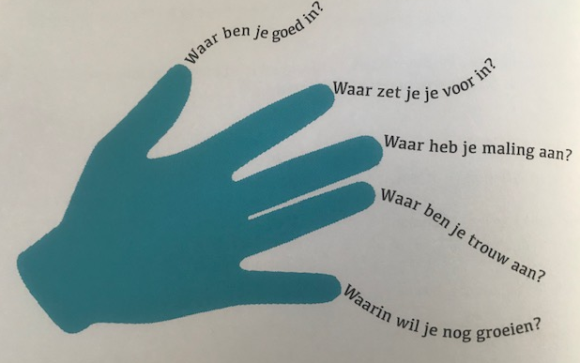
Oefening voor je portfolio
Werk dit voor jezelf uit in je portfolio. Je krijgt hier nu in de les de tijd voor om je opdracht uit te werken. Je mag ervoor kiezen om dit uit te werken in verslag, video, foto’s met steekwoorden of een andere manier die bij jou past. Zolang de 5 vragen en de antwoorden hierop maar duidelijk worden.

Slide 12
Ideeën opdoen
Lees onderstaande pagina’s en bekijk de opdrachten die als suggestie bij de challenge staan.
Maak een verbeterplan voor je sportclub blz. 89-92
Maak een verbeterplan voor je werk blz. 93-96
Omcirkel de opdrachten die jou interessant lijken en noteer de ideeën die in je opkomen.

Slide 13
Hoe ga jij challenge 3 vormgeven?
Noteer jouw ideeën op een vel papier. Schrijf in zo veel mogelijk steekwoorden op wat er in je opkomt.
We vormen nu een binnen-buitenkring. De volgende vragen worden gesteld:
- Welke verbeterpunten wil jij gaan uitvoeren?
- Waar ga jij deze verbeterpunten uitvoeren?
- Wiens hulp/begeleiding heb je hierbij nodig?
- Waarom wil je deze verbeterpunten uitvoeren?
- Hoe ga jij de challenge vormgeven in je portfolio?

Slide 14
Zijn de doelen bereikt?
weet je wat challenge 3 inhoudt en hoe je hiermee aan de slag kunt?
weet je waarop je wordt beoordeeld in je portfolio en wat je moet inleveren voor deze challenge?
heb je de vijf-vinger-oefening helder en ben je begonnen of al klaar met de uitwerking ervan?
heb je voor jezelf bedacht welke verbeteringen jij wilt gaan uitvoeren en waar en heb je je ideeën voorgelegd aan een medestudent?
weet je wat SMART-doelen zijn?

Slide 15
Huiswerk
Maak de vijf-vinger-oefening verder af. Zorg voor een nette lay-out en volledige uitwerking. Laat eventueel een medestudent je opdracht checken. Voeg het toe in je portfolio.
Bestudeer challenge 3 in de wikiwijs en noteer je vragen voor de volgende les.
LET OP: Neem de volgende les weer je laptop en alle materialen mee om verder te kunnen met je portfolio. Les 12 is namelijk een werkles!

